Slide 1
A túlnépesedés
Szöveg források: http://globalproblems.nyf.hu/globalis-problemak/a-fold-tulnepesedese/
Képek forrása: https://www.google.com/search?q=Afrikai+gyerekek&rlz=1C1GCEA_enHU891HU891&sxsrf=ALeKk0024WqIf1koV2uW7YxFNCrzkiVNKw:1616939974710&tbm=isch&source=iu&ictx=1&fir=L95M1xPizJO9eM%252CPuiJAcYDFopmYM%252C_&vet=1&usg=AI4_-kSWzo5dpk7XDtbNFUnakOa0_J_eqw&sa=X&ved=2ahUKEwio4cLmktPvAhVoxoUKHXeFCY8Q9QF6BAgMEAE&biw=1366&bih=635#imgrc=GtSO9V14hH5MJM

Slide 2
Túlnépesedés okai
Az egyensúlyi állapot megszűnésével az emberi népesség szaporodási üteme ugrásszerűen fokozódott.
Ezt hívjuk demográfiai robbanásnak.
A technológiai fejlődés, az egészségügyi ellátás fejlődése alacsony halálozási rátához vezetett, legfőképp a gyermekhalandóság csökkent.
1900-as években például egy fejletebb országban élő nő várható életkora 50 év volt, ez 1996-ban kb. 80 évre növekedett.
A várható életkor ilyen magas növekedéséhez nagymértékben hozzájárult a csecsemőhalálozás jelentős mértékű csökkenése.

Slide 3
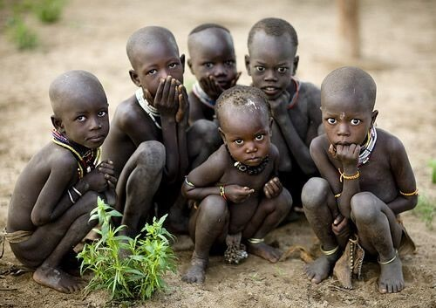
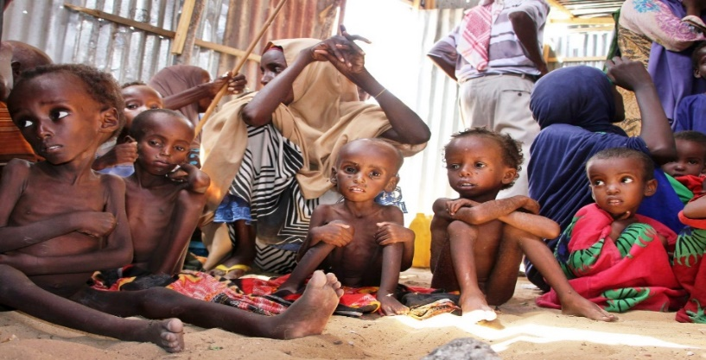
További túlnépesedési okok
Vannak olyan társadalmi rétegek, melyek nem tudják megengedni maguknak a biztonságos szexuális védekezést, és ezálltal rengeteg gyermek születik és nevelkedik fel rossz körülmények között.
Vannak olyan társadalmi rétegek, melyeknek lehetősége sincs elérni az ilyen védekezési eszközöket, illetve tudomásuk sincs arról, hogy ilyenek léteznek.

Slide 4
A túlnépesedés hatásai
A túlnépesedés okozza az összes többi környezeti problémát, beleértve a környezetszennyezést, az élelmiszer és energiagondokat, illetve nagyon sok gazdasági és társadalmi problémát is.
A népességnövekedés több, mint 90 %-a a legszegényebb országokban fog bekövetkezni, és ezen országok 90 % - a már ma is túlnépesedett.
Igaz hogy a népességnövekedés több, mint 90 %-a a fejlődőben lévő országokban fog bekövetkezni, de ennek a fejlett országokban is igen erős társadalmi, gazdasági és környezeti hatása lesz.
Például: munkanélküliség, az illegális bevándorlás és még rengeteg más ehhez hasonló dolog.

Slide 5
Megoldási lehetőségek
A szakemberek úgy gondolják, hogy az emberiség létszám- növekedésének megállítása elengedhetetlen a további szenvedés és a környezetszennyezés csökkentése érdekében.
A népesség számának stabilizálására az egyik eszköz: a gazdasági fejlődés.
Emellett elsősorban a családtervezésnek van jelentős szerepe.

Slide 6
Savas esők
Szöveg Forrásai: http://www2.sci.u-szeged.hu/eghajlattan/folia06.pdf
Képek forrásai: https://www.google.com/search?q=savas+es%C5%91&rlz=1C1GCEA_enHU891HU891&sxsrf=ALeKk02Uf7ccCkFZQZy6pMubDUWgQZ1_4A:1616941061388&source=lnms&tbm=isch&sa=X&ved=2ahUKEwjvsNjsltPvAhVCExoKHcYEAPwQ_AUoAXoECAEQAw&biw=1366&bih=635#imgrc=7Rhs_6qGhEmuKM

Slide 7
Savas eső
1970-es évek vége: a „savas eső” fogalma bekerül a köztudatba, mint az erdőpusztulás és az egész bioszféra megmérgezésének okozója.
Mi is a savas eső?
Nos a savas eső az emberi tevékenység álltal jön létre, elsősorban a fosszilis tüzelőanyagok elégetésekor okozott légszennyezettség eredményeképpen. A lehulló csapadék savakat, kénessavat, kénsavat, salétromossavat, salétromsavat és szénsavat tartalmaz.

Slide 8
Savas eső kelekezése
A csapadékban oldott anyagok mennyisége a következő tényezőktől függ:
Első tényező: az oldható anyagok koncentrációja.
Második tényező: az oldható anyagok oldottsági foka.
Harmadik tényező: a felhőcseppek élettartama.
Negyedik tényező: a hőmérséklet.

Slide 9
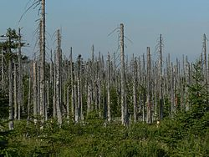
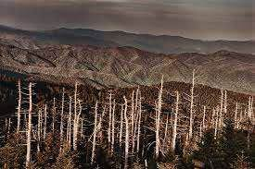
Savas eső hatásai
Súlyos hatásai vannak a természeti és épített környezetre egyaránt.
A fenyők elveszítik a tűleveleiket, ezzel az adott környezet tönkremegy, és élhetetlenné válik.
Ezek az esők sokszor olyan erősek, mint a citromlé, vagy mint egy ecet. (2-2,4 pH értéket jelent.)

Slide 10
Köszönöm a figyelmet! ☺

